Slide 1
Безнең туган илебез – Татарстан
Казан шәһәре Татарстанның төньяк-көнбатышында урнашкан. Ул Казансу елгасының Иделгә кушылган җирендә, ике як яры буйлап сузылган. Шәһәрнең халык саны 1,1 млн. кешедән артык.
Кремль Мәскәүдә генә түгел, ә Казанда да бар. Аңа 11нче гасырда нигез салынган.

Slide 2
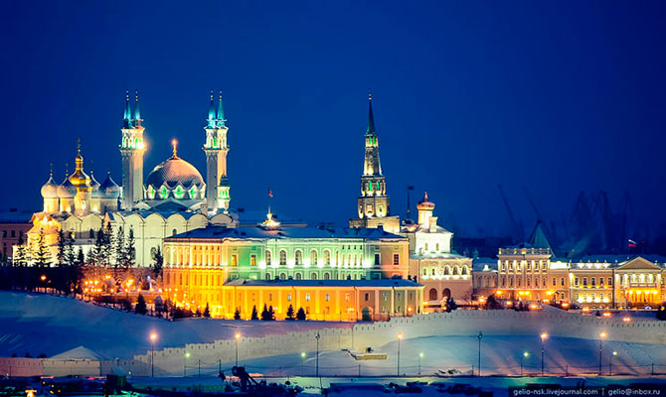

Slide 3
Казан Кремле
Башкалабызның үзәгендә Кремль урнашкан. Ул ак төстәге таш крепость-койма белән уратып алынган. Элек анда хан сарайлары һәм мәчетләр булган. Хәзер биредә Татарстан Республикасы Президенты сарае, Сөембикә манарасы, Благовещение соборы, Кол Шәриф мәчете һәм башка биналар бар.

Slide 5
Кичке Казан

Slide 6
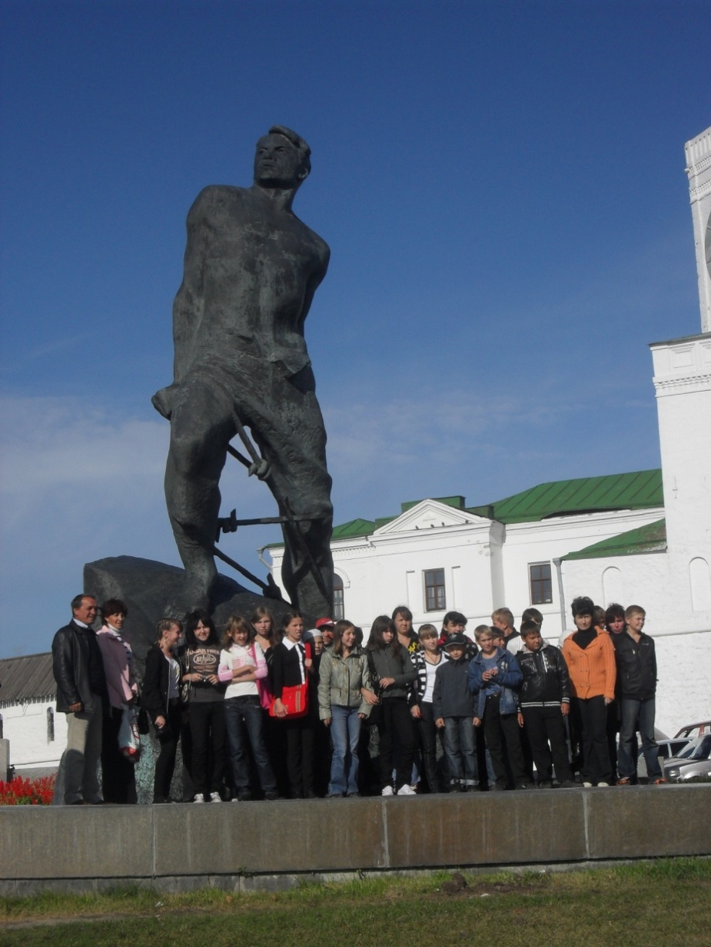
Кремль каршында герой-шагыйрь Муса Җәлилгә һәйкәл куелган. Ул әсирлектә дә үлемсез шигырьләр язган, батырларча һәлак булган. Без аның шигырьләрен яратып укыйбыз.

Slide 7
Сөембикә манарасы
Манараның биеклеге 58 метр. Ул кызыл кирпечтән төзелгән. Бу манара җиде катлы. Манараның эчендә тар баскыч ясалган. Тирә-якка нур бөркеп торучы бу манара Казанның йөзек кашына һәм гүзәл тарихи символына әйләнде. Сөембикә − татар халкының горурлыгы, иминлек билгесе, иманы, кыйбласы ул. Ул − бик борынгы корылма.

Slide 8
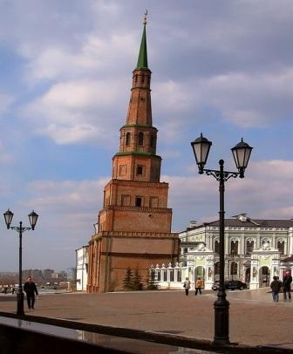
Авып баручы Сөембикә манарасы – бик борынгы корыл-ма. Ул Кремль территориясендә урнашкан.

Slide 9
Спас манарасы
Кремльгә кергән юлда ап-ак Спас манарасы урнашкан. Аны сәгать бизи. Спас манарасы бик матур. Капка өстенә нигезләп төзелгән Спас Нерукотворный чиркәве урнашкан Спас манарасы Казан Кремле территориясенә керә торган төп кунак капкасы булып тора. Манара 1556-1562нче елларда Постник Яковлев һәм Иван Ширяй тарафыннан төзелә.

Slide 10
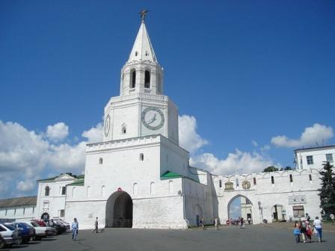

Slide 11
Кол Шәриф мәчете.
Мәчеткә 1996нчы елда нигез салынды. Сигез почмаклы. Манараларда ярымай куелган. Ул искиткеч матур һәм зур мәчет. Бу мәчеткә татар халкы һәм килгән кунаклар бик яратып йөри. Бу мәчет – татар халкының горурлыгы.

Slide 13
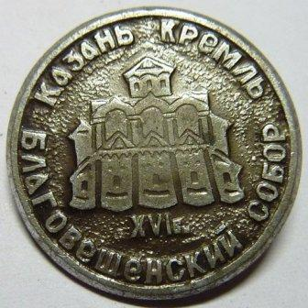
Благовещение соборы
Борынгы чиркәү Кремль эчендә урнашкан.

Slide 14
Президент сарае.
Бу – Татарстан Республикасы Президенты сарае. 1991нче елның 12 нче июнендә Татарстан халкы беренче Президенты итеп Минтимер Шәрип улы Шәймиевны сайлады.
Бүгенге көндә Татарстанның президенты – Миңнеханов Рөстәм Нургали улы.

Slide 15
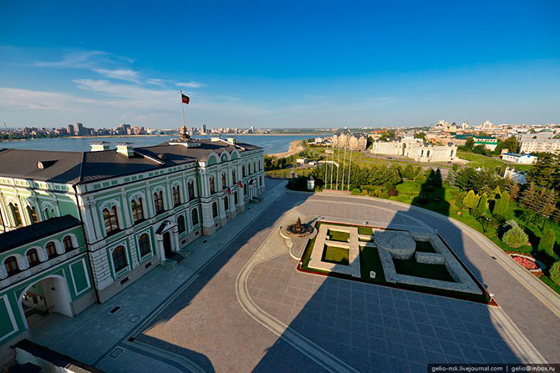

Slide 16
Татарстан Республикасының җитәкчеләре
Минтимер Шәймиев
Рөстәм Миңнеханов
Фәрит Мөхәммәтшин

Slide 17
Казан университеты
Россиянең иң борынгы һәм иң зур университетларының берсе. Аны галим Н. Лобачевский ача. Ул Кремль урамында урнашкан. Монда төрле елларда атаклы галимнәр укыганнар һәм эшләгәннәр. Алар зур фәнни ачышлар ясаганнар. Татарстан халкы университет белән горурлана.

Slide 18
Опера һәм балет театры
Театр - халкыбызның яраткан урыны. 1935-1938нче елларда Татар опера студиясен оештыручы Муса Җәлил опера театрының әдәби бүлеге җитәкчесе була. Театр бүген дә аның исемен йөртә. Биредә ел саен опера җырчысы Фёдор Шаляпинга, биюче-балет остасы Р.Нуриевка багышланган төрле фестивальләр уза.

Slide 19
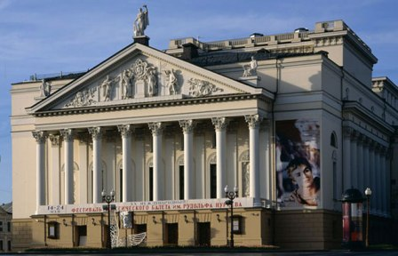
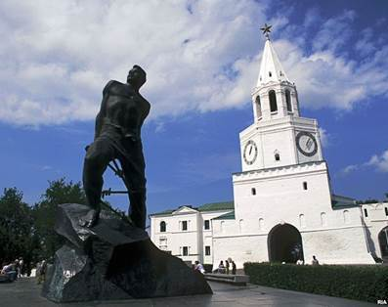
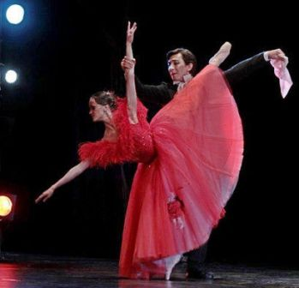
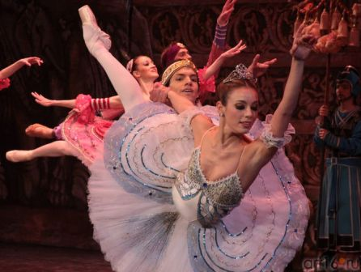
М. Җәлил Казанда беренче Татар опера студиясен оештыручы була.

Slide 20
Казандагы сәнгать музее

Slide 21
Казан шәһәренең символы
Зилант еланы һәйкәле Казан шәһәренең символы булып санала. Легендалар сөйләвенчә, шундый канатлы елан тауда яшәгән. Шәһәргә нигез салганда, төзүчеләр еланнарны яндыралар. Аннан соң алар үлеп бетә. Бу скульптура Бауман урамында, метроның "Кремлёвская" тукталышына керү урынында урнашкан. Һәйкәл 2005 нче елда – Казанның 1000 еллыгын бәйрәм итү хөрмәтенә куелды.

Slide 22
Зилант еланы скульптурасы Бауман урамындагы "Кремлёвская" метро тукталышында урнашкан.

Slide 23
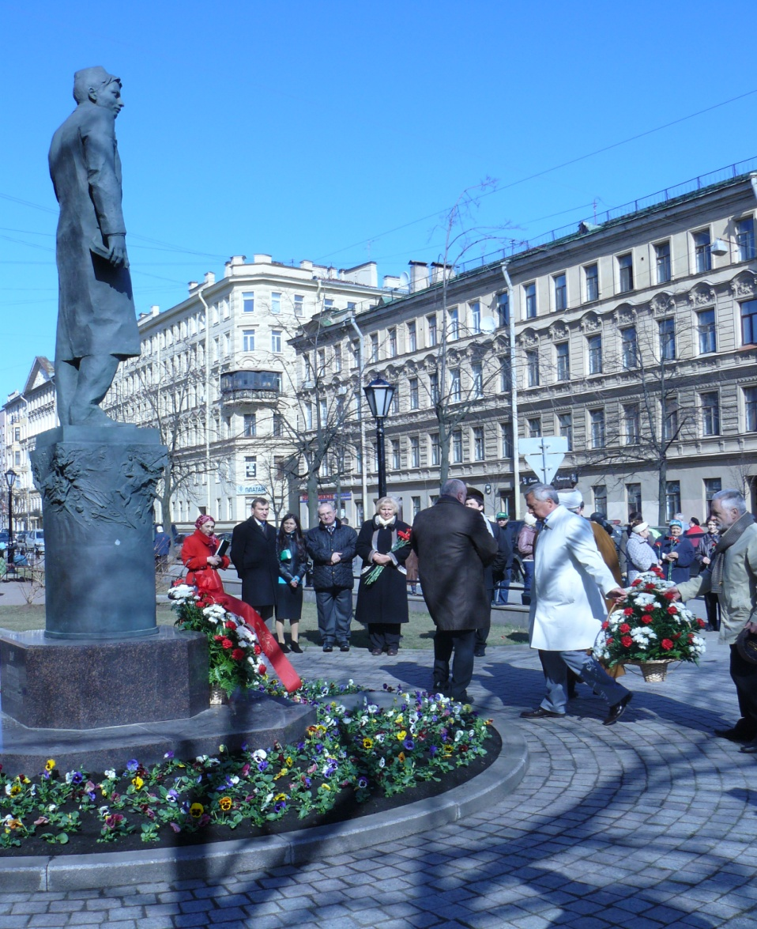
Казанда бөек татар шагыйре Габдулла Тукайга куелган һәйкәл. Халкыбыз Тукаена һәрвакыт чәчәкләр китерә.

Slide 24
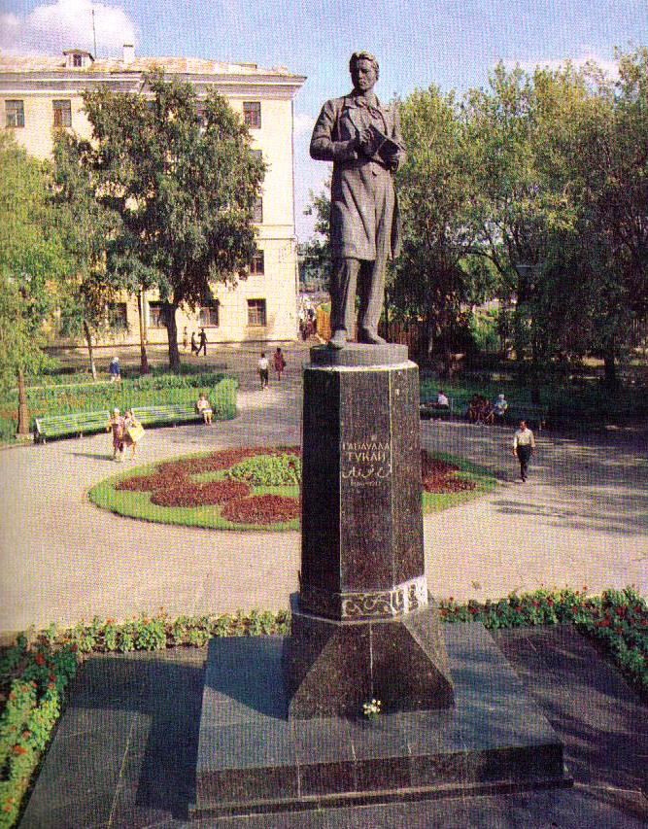

Slide 25
Казан кичләре
С. Садыйкова көе, Х.Туфан сүзләре.
Кил әле, Иделнең җиләс җиле, Юлларга чәчәкләр сип әле. Ак булып, саф булып истә калсын Казанның кадерле кичләре. Туган ил чакырган зур юлларга Китәрбез таңнарда без моннан. Озатып калырсың безне, Казан, Баласын очырган кош сыман.

